Slide 1

～相談支援ファイル～
かがやき手帳って？
ゆ め ぱ る

Slide 2

子どものライフステージによって様々な
機関が関わります
就 労
大 学
施 設
小中学校
高等学校
療育機関
保育園
幼稚園
かがやき手帳
医療機関
倉敷市・倉敷市教育委員会

Slide 3
◆かがやき手帳の特徴
かがやき手帳
・倉敷市、倉敷市教育委員会が推奨する
情報伝達ツールです
倉敷市・倉敷市教育委員会
・情報の管理、情報提供の判断は保護者がします
・中学・高校進学、障がい年金の申請など、蓄積した情報が
将来に役立てられます
・倉敷市民に無料配布できます
情報伝達のツールとして、かがやき手帳を倉敷の
共通言語にしていきましょう！

Slide 4
◆かがやき手帳の役割
情報共有
・お子さんの状況・特性
かがやき手帳
・お子さんへの関わり方・支援の方法
情報活用
倉敷市・倉敷市教育委員会
・お子さんの特性に関する分析等
・障がい年金申請時の資料
・定期的に振り返ることでお子さんの成長を確認
テンション↗の共有
・保護者のお子さんへの想い
お父さん、お母さんが
「どんな想いで、お子さんを育ててきたのか」
を支援者に伝える。

Slide 5
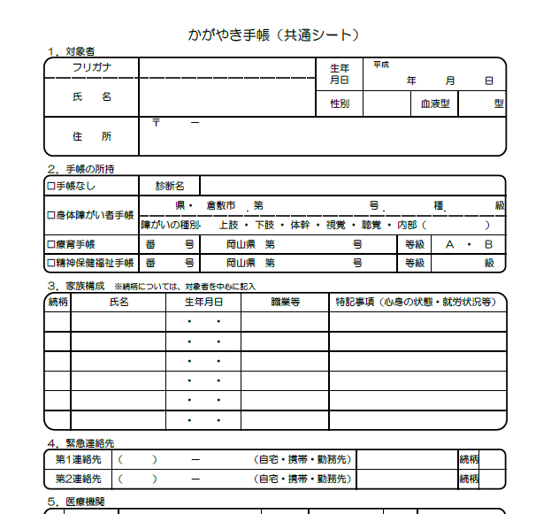
●共通シート
初めての医療機関や、初めての療育機関…
お子さんのプロフィールってよく聞かれることがありますよね？
そんな時、
「ここに書いてあります」って渡せると便利ですよね～
使い方は色々です・・・

Slide 6
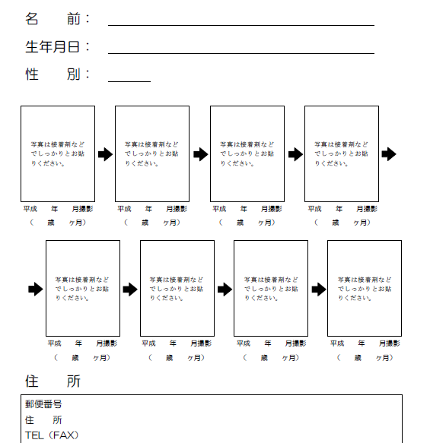
●名前・写真＆住所
お子さんの成長に合わせて、写真を貼っておきましょう！
振り返って、見た時、
「こんなときがあったな～」
お子さんの成長を感じることができますよ！

Slide 7
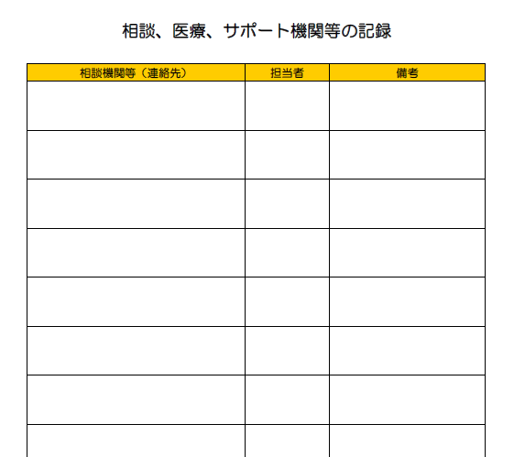
●相談、医療、サポート機関等の記録
お子さんの関わっている、関係機関の連絡先を一括管理！

Slide 8
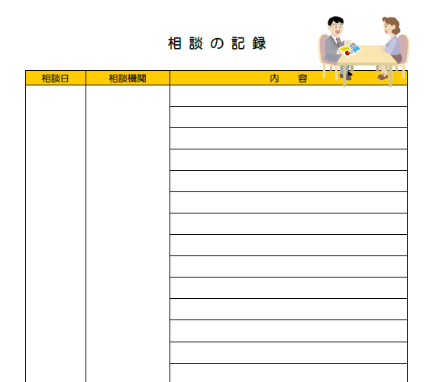
●相談の記録
いつ、誰に、どんな相談をしたのか？？
記録を残しておきましょう！

Slide 9
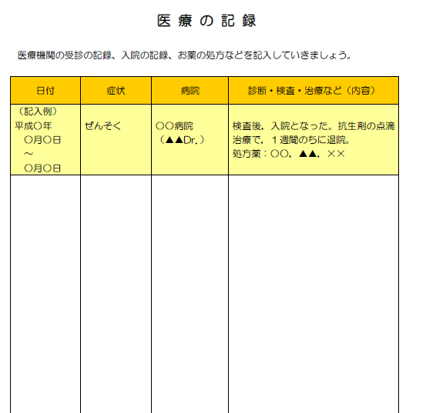
●医療の記録
医療機関の受診の記録。
残しておくことで、年金申請時に役に立ちますよ！

Slide 10
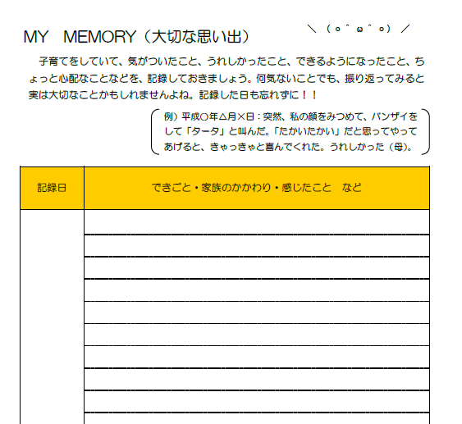
●ＭＹ ＭＥＭＯＲＹ（大切な思い出）
お子さんの成長過程での、節目ごとの出来事を記録しておきましょう！
例）
初めてのつかまり立ち！
初めて言葉！
・・・

Slide 11
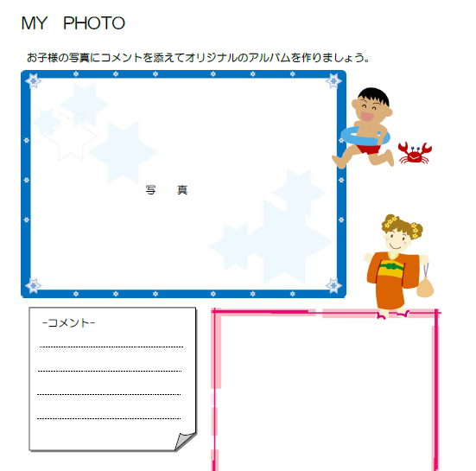
●ＭＹ ＰＨＯＴＯ
素敵な思い出は、写真としても残しておきたいものですね！

Slide 12

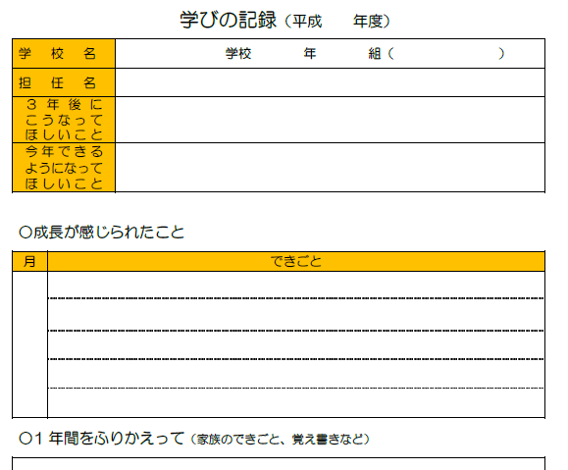
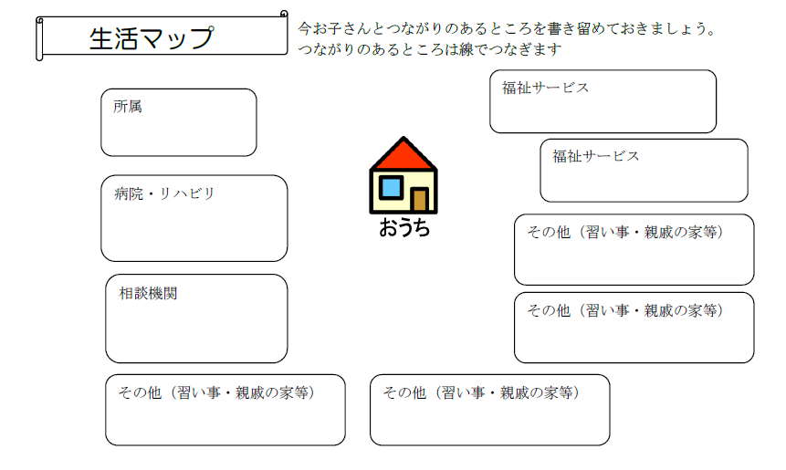
●学びの記録（そだちの記録）
ココが、かがやき手帳の
メインページ！！
お子さんの日々の暮らしの中での、ちょっとしたできごとや、成長を感じたところを書き留めておきましょう！
就学前のお子さんも、活用できますよ(^o^)
書き方は、後ほど・・・

Slide 13
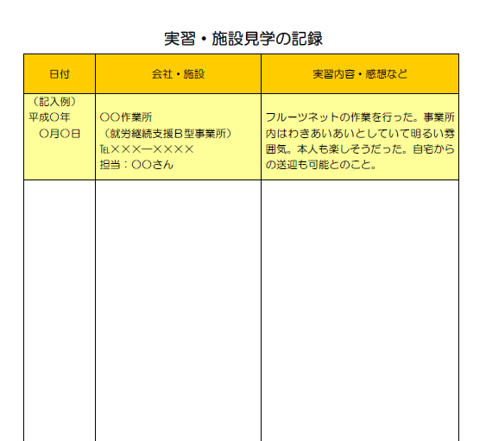
●実習・施設見学の記録
ここまで来ると、間もなく大人の世界へ・・・
働くことへのチャレンジ記録です。

Slide 14
保護者がうまく書けなくても、支援機関で作成した情報を
綴じておけば、次のステージでの支援に役立てられます。
とじれバインダー！
（例）
（綴じれば、良いんだ！）
・個別支援計画 （特性シート）
かがやき手帳
・サポートブック
・医療情報提供書、検査結果報告書
倉敷市・倉敷市教育委員会
「伝える」という作業は、保護者の一番大切な役割
かもしれませんね。

Slide 15
◆サポートブックとの違い
お子さんの成長
かがやき手帳
サポートブック
倉敷市・倉敷市教育委員会
かがやき手帳
現在のお子さんの様子を書きだしたもの
定期的に、お子さんの課題・成長を記載し積み上げていくもの
・託児
・宿泊学習・・・
概ね６ヶ月
※かがやき手帳は、継続して記入することで効果を発揮する
ものです！

Slide 16

まずは、ウォーミングアップ
お子さんの「生活マップ」を書いてみましょう！

Slide 17
所 属
保育園・こども園・幼稚園・小学校・児童発達支援センター
福祉サービス
児童発達支援事業所・（児童発達支援センター）・放課後等デイサービス
病院・リハビリ
発達・障がいのことで見てもらっている医療機関（主治医）等
相談機関
お子さんのことでよく相談している人・機関等
「親」以外に、お子さんのことを知っている人
関わっている人・機関
今は、「おうち」と「所属」だけかもしれません・・・
全部、うまらなくても大丈夫！！
ちょっとずつ増やしていけたらいいですね。

Slide 18
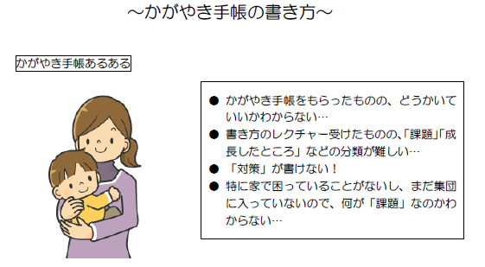

Slide 19
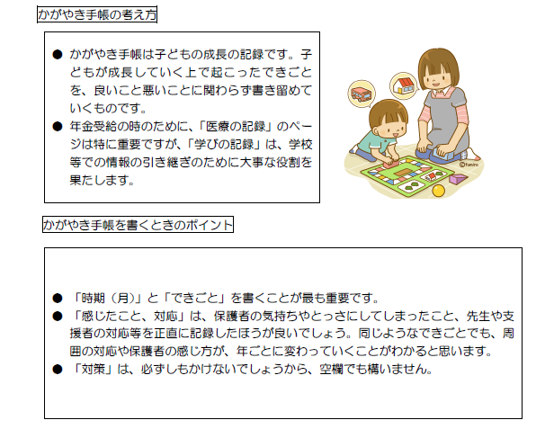

Slide 20
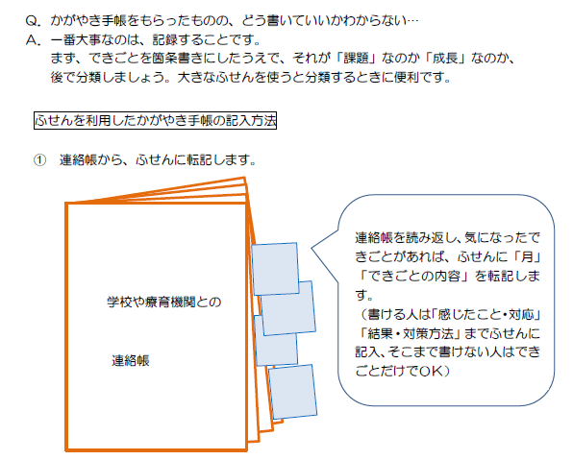

Slide 21
＜ふせんの記入例＞
４月
６月
８月
９月
新しいクラスに変わったせいか、毎朝泣き叫ぶ
運動会の練習が嫌で学校に行きたがらない
夏休みの間に教えたら、お風呂そうじをしてくれるようになった
夏休み前までにはできなかった朝の支度がいつの間にか自分でできるようになった
１０月
１１月
１月
２月
大きな音が苦手だったがクラスメイトと共にコンサートを楽しむことができた
休み時間に友だちと遊んでいて、興奮しすぎた挙句、パニックを起こした
イライラした時に髪の毛を抜くようになった。
心配・・・
イライラの原因について担任の先生と相談。
クラスメイトとの関係について気をつけてもらうようにした

Slide 22


かがやき手帳を書くポイント②
できごとに書いておいた方がよいこと
ことば
はじめて話したことば、２語文、オウム返し など
排泄
いつ自立したか、予告、後告（報告）
家のトイレの中に入れない、外のトイレにいけない、オムツの中にする など
偏食（極端で、生活に困るようなもの）
白米しか食べない
特定のもの（例えば決まったコンビニの唐揚げなど）しか食べない など
特徴的なものを書きましょう
これらは年齢とともに変わっていくことが多いです

Slide 23
②ふせんに転記できたら、次にそれを分類します。
４月
６月
これらは
「課題・気になるところ」かな？
新しいクラスに変わったせいか、毎朝泣き叫ぶ
運動会の練習が嫌で学校に行きたがらない
１１月
１月
２月
休み時間に友だちと遊んでいて、興奮しすぎた挙句、パニックを起こした
イライラした時に髪の毛を抜くようになった。
心配・・・
イライラの原因について担任の先生と相談。
クラスメイトとの関係について気をつけてもらうようにした
これらは
「成長したところ」かな？
８月
９月
１０月
夏休みの間に教えたら、お風呂そうじをしてくれるようになった
夏休み前までにはできなかった朝の支度がいつの間にか自分でできるようになった
大きな音が苦手だったがクラスメイトと共にコンサートを楽しむことができた

Slide 24
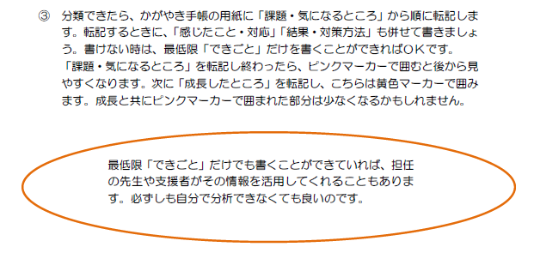

Slide 25
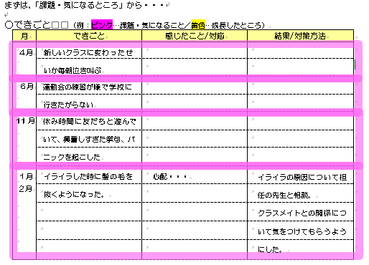

Slide 26
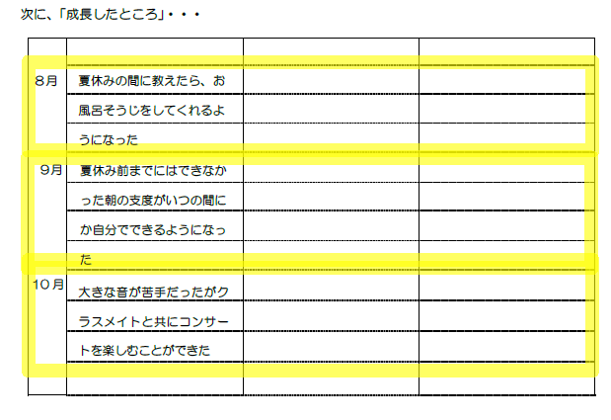

Slide 27
まずは、「課題・気になるところ」から・・・
〇できごと （例：ピンク・・・課題・気になること/ 黄色・・・成長したところ）
月 | できごと | 感じたこと/対応 | 結果/対策方法
４ | 新しいクラスに変わったせいか毎朝泣き叫ぶ
６ | 運動会の練習が嫌で学校に行きたがらない
８ | 夏休みの間に教えたら、お風呂掃除をしてくれるようになった
９ | 夏休み前までにはできなかった朝の支度がいつの間にか自分でできるようになった
１１ | 休み時間に友達と遊んでいて興奮しすぎた挙句パニックを起こした

Slide 28
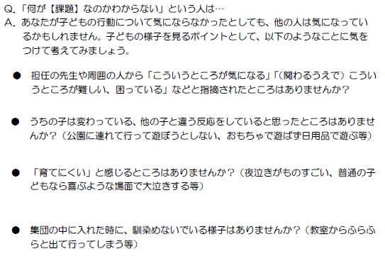

Slide 29
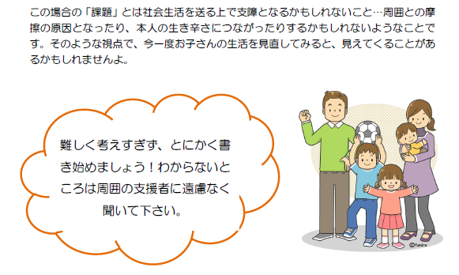

Slide 30
おしまい・・・

